Slide 1
Procesamiento del Habla
Portfolio de trabajos 2025
Profesor: Matías Barreto
Estudiante: Vanesa Cabrera
IFTS24 - Ciencias de Datos e Inteligencia Artificial

Slide 2
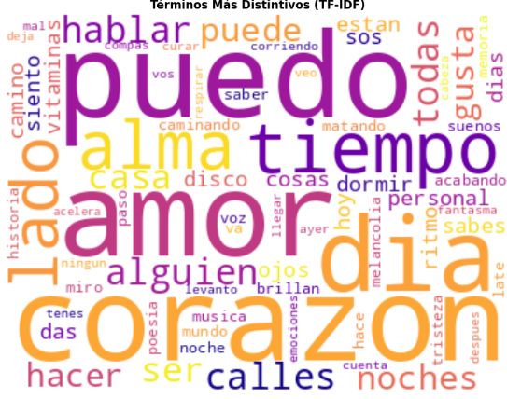
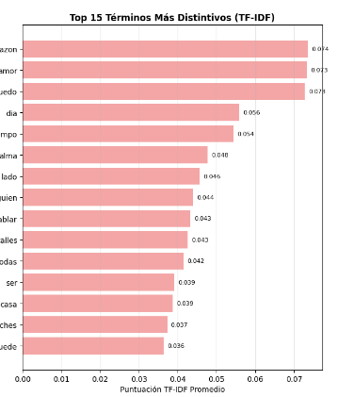
Análisis NLP de Rock Nacional
Corpus: 37 canciones de Soda Stereo.
Proceso: Limpieza del texto, lematización, eliminación de stopwords, análisis de vocabulario y estudio de similitudes semánticas entre canciones.
Insights: alta riqueza lingüística (reducción léxico en un 23.4%)
Alta similitud entre canciones (≥0.96),
Formación de clúster temáticos consistentes (amor, tiempo, cuerpo, y sensaciones).

Slide 3
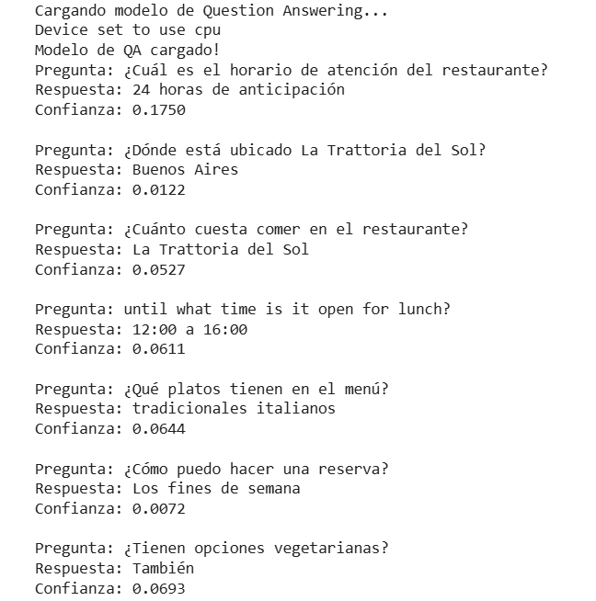
Trabajo Práctico
Modelo de análisis de sentimiento HF Transformer (distilbert-base-uncased-finetuned-sst-2-english)
Tokenización con Tokenizers de HF
Reconocimiento de entidades nombradas (NER) - mrm8488/bert-spanish-cased-finetuned-ner para extracción de CVs
Modelo de Q/A - deepset/roberta-base-squad2
Limitaciones a la hora de analizar ironía y sarcasmo o modismos locales del lenguaje.
NER, presenta fallas para detectar entidades específicas, nombres poco comunes o marcas poco conocidas.

Slide 4
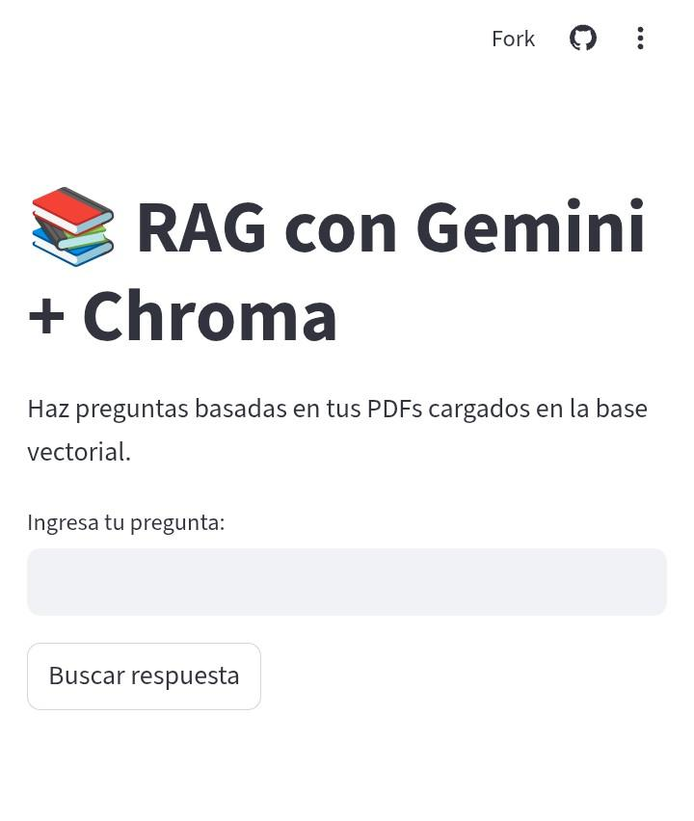
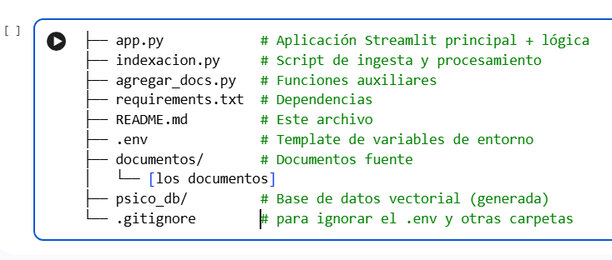
Sistema RAG con Gemini
Este proyecto implementa un sistema RAG (Retrieval-Augmented Generation) utilizando:
Google Gemini 2.5 Flash como modelo generativo
ChromaDB como base de datos vectorial persistente
Sentence Transformers (HuggingFace) para generar embeddings
Streamlit como interfaz web
El objetivo es permitir al usuario realizar preguntas y obtener respuestas basadas exclusivamente en la información contenida en los documentos cargados.
El sistema utiliza embeddings + Chroma para encontrar los fragmentos más relevantes en los documentos.
https://consultorpsicologico.streamlit.app/

Slide 5
Demo del Sistema Rag
Qué vas a ver?
Interfaz Streamlit
Consulta en vivo
Respuesta con fuentes citadas
https://www.loom.com/share/cc69ae1a261440208eca4254500f8b67

